Slide 1
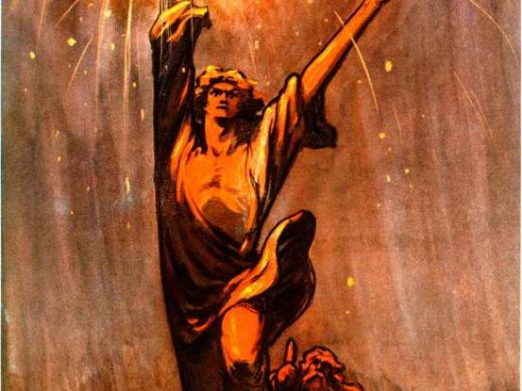
« Во имя жизни»(по произведению М.Горького «Данко»)
Подготовила учитель русского языка и литературы I квалификационной категории МОУ СОШ №5 г. Миллерово Ростовской области
Пузикова Олеся Казимировна

Slide 2
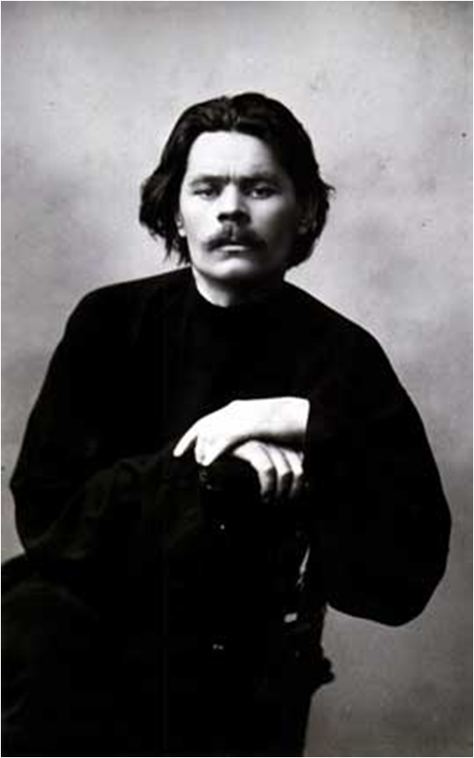
      Нужны подвиги! Подвиги! Нужны такие слова, которые звучали бы, как колокол набата, тревожили всё и, сотрясая, толкали вперёд!..
        (М.Горький)

Slide 3
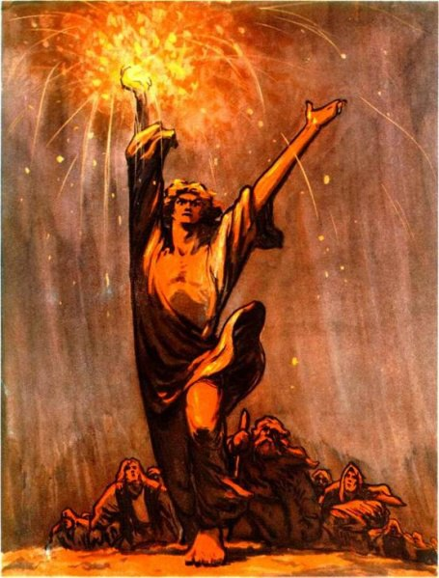
Что я сделаю для людей? –
cильнее грома крикнул Данко.
М. Горький «Легенда о Данко»

Slide 4
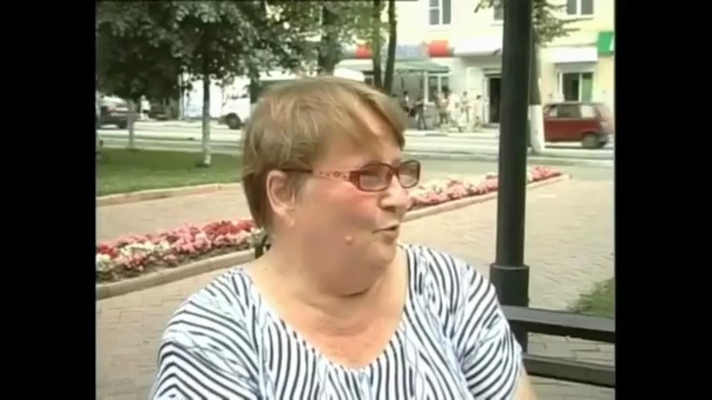

Slide 5
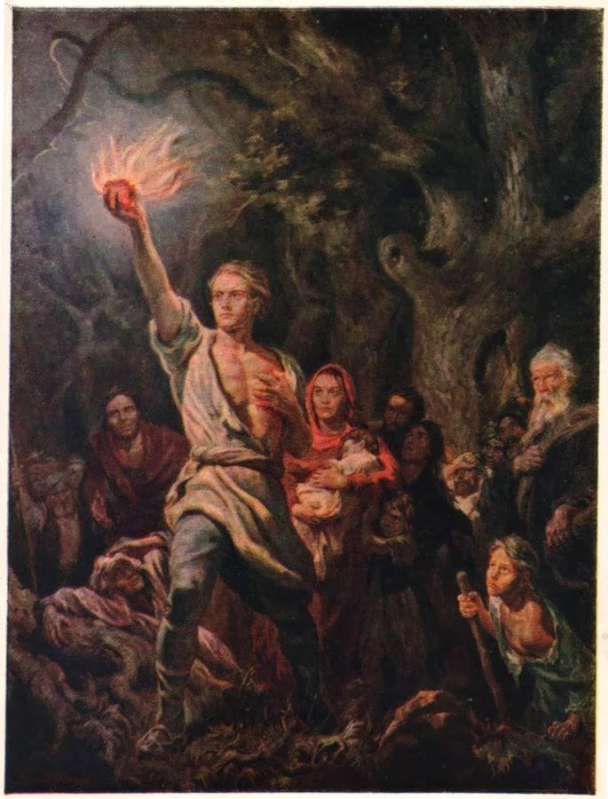

Slide 6
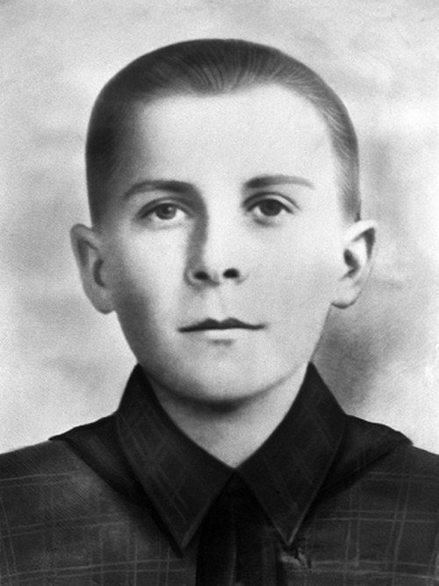
МАРАТ КАЗЕЙ

Slide 7
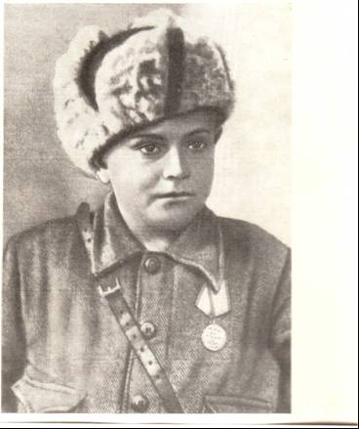
ЛЕНЯ ГОЛИКОВ

Slide 8
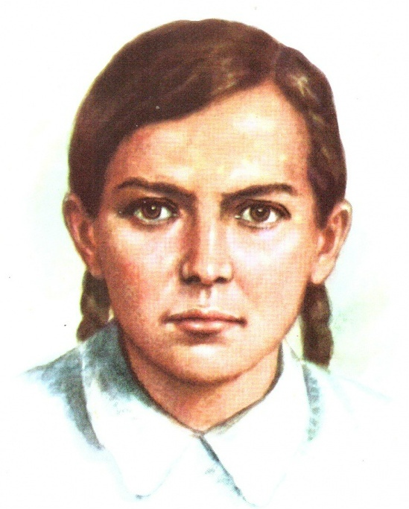
ЗИНА ПОРТНОВА

Slide 9
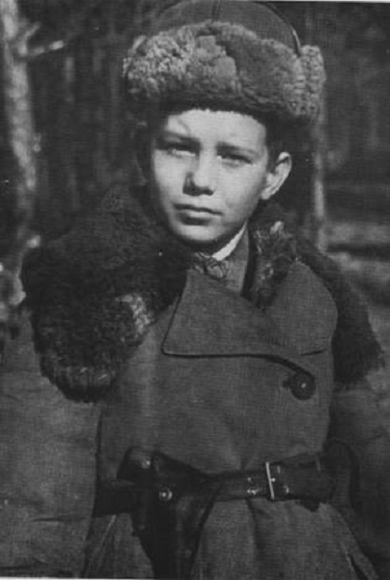
САША ЧЕКАЛИН

Slide 10
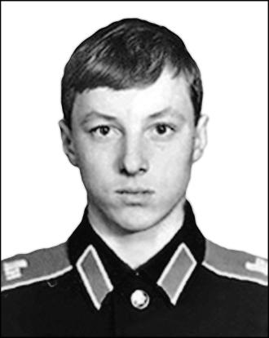
КУЗНЕЦОВ НИКОЛАЙ АНАТОЛЬЕВИЧ

Slide 11
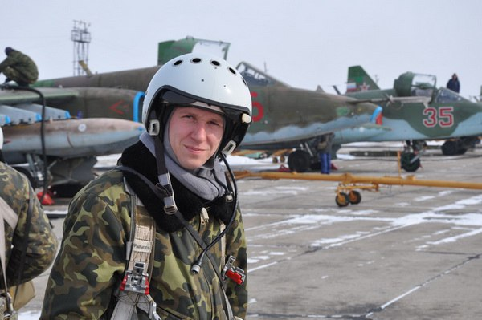
Филипов Роман Николаевич

Slide 13
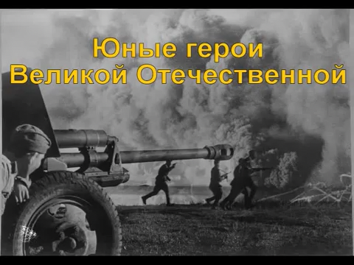

Slide 15
ДОМАШНЕЕ ЗАДАНИЕ:
Составить синквейн к слову«Герой»

Slide 16
Сегодня я узнал…
Было интересно…
Меня удивило…
Мне захотелось…
Урок дал мне для жизни…

Slide 17
ДО СВИДАНИЯ,
УРОК ОКОНЧЕН!

